Slide 1
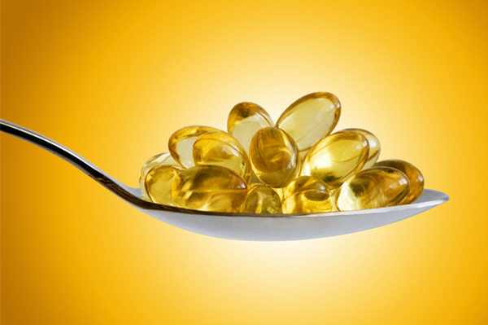
ОМЕГА - 3
ПНЖК

Slide 2
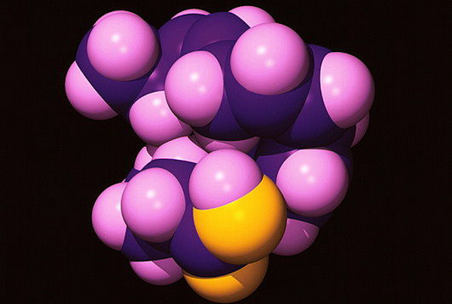
Термин омега-3 относится к двойной углерод-углеродной связи у третьего атома углерода от метилового конца жирной кислоты

Slide 3
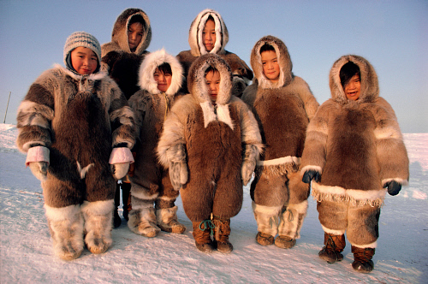
История открытия и исследования Омега-3
Омега-3 ПНЖК были известны как необходимые для нормального роста с 1930-х годов, но впервые Омега-3 были исследованы датскими учёными в 70-ые годы.
С момента обнаружения Омега-3, учёными всего мира было сделано более 5000 исследований, сделав его самым изученным натуральным
препаратом.

Slide 4
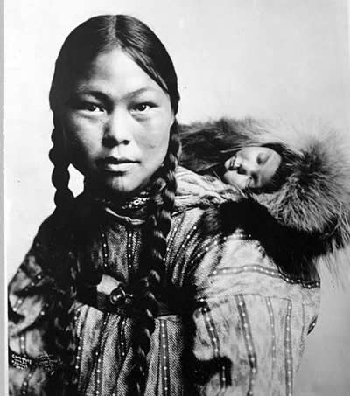
Первые исследования, проведенные в 1970-е годы, показали, что инуиты Гренландии, потребляющие большое количество жирной рыбы, практически не болели сердечно-сосудистыми заболеваниями и не имели атеросклеротических повреждений. Другие показатели: артериальное давление и пульс, были также лучше, чем у других групп населения.

Slide 5
Омега-3 жирные кислоты–это не одно питательное вещество, а комплекс питательных веществ
омега-3 полиненасыщенные жирные кислоты
альфа-линоленовая кислота (АЛК)
эйкозапентаеновая кислота (ЭПК)
докозагексаеновая кислота (ДГК)
Докозапентаеновая кислота (ДПК)

Slide 6
Функции Омега 3 ПНЖК
Структурная
Омега 3 вещество, без которого невозможно формирование клеточных мембран: особенно нуждаются в них клетки мозга, сетчатка глаз и мужские половые клетки – сперматозоиды
Энергетическая
Энергия для организма поступает через жиры и полиненасыщенные жиры
Запасающая
Омега-3 создают резервы – запасы, используемые тогда, когда в этом возникает насущная необходимость
Биохимическая
выработка особых биологически активных гормоноподобных веществ – эйкозаноидов

Slide 7
Недостаток Омега-3 в организме
СИМПТОМЫ НЕДОСТАТКА ОМЕГА - 3
Боли в мышцах и сухожилиях
Ломкость ногтей и волос
Быстрая утомляемость и слабость
Сухость кожи и зуд
Депрессия
Частые простудные заболевания

Slide 8
Избыток Омега -3 в организме
низкая свёртываемость крови
кровотечения в суставы
постоянно пониженное артериальное давление
?

Slide 9
Орехи, соевые бобы, зеленые листовые овощи
жирные виды холодноводных рыб
Льняное, горчичное масло, рыбий жир
ОМЕГА-3 ПНЖК
Основные
пищевые
источники
Омега-3-ненасыщенных
жирных кислот

Slide 10
Влияние Омега 3 ПНЖК на сердечно-сосудистую систему
Сердечно-сосудистая система
значительно снижают уровень триглицеридов (жиров) в крови, которые в печени превращаются в холестерин, связанный с различными заболеваниями сердца и сосудов.
стабилизируют сердечный ритм, предотвращая внезапную смерть, связанную с перебоями работы сердца, снижают риск инсульта

Slide 11
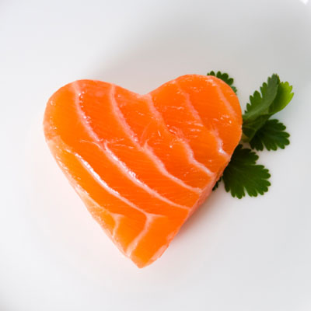
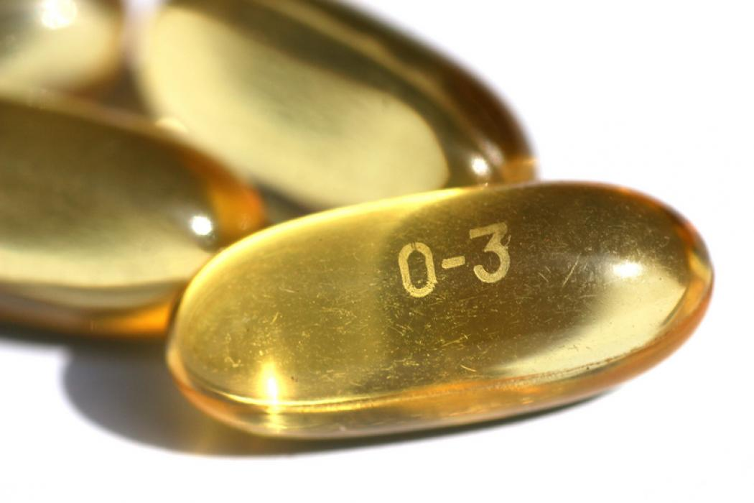
Потребление
Омега-3-ненасыщенных кислот
Минздрав России рекомендует 1 г
полиненасыщенных кислот в сутки,
что равнозначно
~ 100 г
жирной рыбы

Slide 12
Значение Омега 3 ПНЖК
не дают сгущаться крови
снижают общее количество холестерина
препятствуют развитию атеросклероза и гипертонии
снижают риск возникновения инсультов и инфарктов
улучшают работу сердца и поддерживают нормальный ритм
приводят в норму обменные процессы
для разития плода и постнатального роста, развития ребенка

Slide 13
способствование выработке организмом химических веществ, которые помогают контролировать воспалительные процессы в суставах, крови и тканях
полезный для здоровья эффект основных жирных кислот достигается посредством надлежащего баланса между омега-3 и омега-6 жирными кислотами. Соотношение 4 части омега-3 к 1 части омега-6.
уменьшить симптомы депрессии, синдрома дефицита внимания и гиперактивности

Slide 14
Омега 6
ОМЕГА 6
маргарин
яйцо
Хлебобулочные изделия
Растительное масло
крупы
Мясо птицы

Slide 15
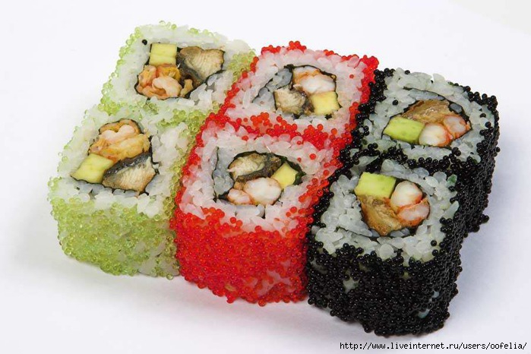
Спасибо за внимание!

